Slide 1

РАННЕЕ ОБУЧЕНИЕ ДЕТЕЙ АНГЛИЙСКОМУ ЯЗЫКУ
НА ПОДГОТОВИТЕЛЬНЫХ
КУРСАХ К ШКОЛЕ

Slide 2
Развитие или обучение?
Связаны ли развитие детей и обучение?
Нет: Зигмунд Фрейд, Жан Пиаже - развитие «должно совершить определенные законченные циклы и определенные функции должны созреть прежде, чем школа может приступить к обучению конкретным знаниям и навыкам ребенка. Циклы развития всегда предшествуют циклам обучения»;
Развитие и обучение – это одно и то же: Уильям Джеймс, Эдвард Торндайк - развитие – это накопление опыта в жизни и в процессе обучения;
Да, но: Курт Коффка - развитие произойдет в любом случае, а обучение может помочь.

Slide 3
Развитие или обучение?
Теория Л. С. Выготского: «...Хотя обучение и связано непосредственно с детским развитием, тем не менее они никогда не идут равномерно и параллельно друг другу... Между процессами развития и обучением устанавливаются сложнейшие динамические зависимости, которые нельзя охватить единой, наперед данной, априорной умозрительной формулой».

Slide 4
Развитие или обучение?
Теория Л. С. Выготского: «Обучение не есть развитие. Но, правильно организованное, оно ведет за собой детское умственное развитие, вызывает к жизни ряд таких процессов, которые вне обучения вообще сделались бы невозможными. Обучение есть, таким образом, внутренне необходимый и всеобщий момент в процессе развития у ребенка не природных, но исторических особенностей человека»

Slide 5
Уровень актуального развития
Зона ближайшего развития
ОБУЧЕНИЕ
РАЗВИВАЮЩЕЕ ОБУЧЕНИЕ СОЗДАЕТ
ЗОНУ БЛИЖАЙШЕГО РАЗВИТИЯ

Slide 6
При подготовке к школе мы говорим об обучении, но подразумеваем развитие дошкольников. В соответствии с ФГОС ДО и современными тенденциями в методике преподавания иностранных языков.

Slide 7
Разви́тие ре́чи (Language development) — широко используемое комплексное обозначение процессов, этапов и методик, связанных с овладением (как ребёнком, так и в широком смысле — человеком в течение жизни) средствами как устной, так и письменной речи, характеризующими в свою очередь развитие его навыков коммуникации, вербального мышления и литературного творчества.

Slide 8
ФГОС ДО и развитие ребенка
Основная цель – развитие ребенка с учетом его индивидуальных особенностей.
5 направлений развития:
социально-коммуникативное развитие (нормы и ценности, общение, саморегуляция),
познавательное развитие (интересов, мотивации, познавательных действий, первичных представлений о себе и окружающем мире),
речевое развитие (речь как средство общения и культуры),
художественно-эстетическое развитие (предпосылки восприятия произведений культуры),
физическое развитие (двигательная деятельность и упражнения).

Slide 9
Речемыслительное развитие
включает:
взаимодействие в игровой и бытовой сферах;
познание окружающего мира;
продуктивные виды деятельности (конструирование, экспериментирование);
творческое развитие;
развитие логики;
развитие собственно речи и т.д.

Slide 10
Во время подготовки к школе:
Важно не то, сколько слов употребил ребенок в своем высказывании, а насколько действенным это высказывание является для собеседника и насколько отвечает целям вербального поведения ребенка.

Slide 11
Задачи при подготовке к школе:
подготовить к школьному формату обучения;
развить речевые навыки у дошкольников;
развить мышление и память;
подготовить руку к письму;
привить интерес к изучению английского языка.

Slide 12
Для активизации мышления помогут следующие виды работ:
развитие познавательной активности, а познание начинается с ощущений и восприятия;
развитие внимания, памяти, оптико-пространственных и временны́х представлений;
формирование мыслительных операций анализа и синтеза, сравнения и обобщения;
формирование обобщенного познания;
развитие способностей к установлению и пониманию причинно-следственных связей между предметами и явлениями;
развитие мыслительных операций, позволяющих выявлять различия и сходства между предметами и явлениями (сначала на предметном уровне, а потом на языковом (разница и сходство между звуками, словами, предложениями).

Slide 13
Для активизации словаря можно использовать такие виды работ:
отгадывание предметов по описанию.
сравнительное описание двух предметов: по противоположности,
по сходству;
подбор синонимов и антонимов к определенным словам;
подбор названий частей к названию целого понятия и наоборот (машина: кузов, кабина, фары; дно, носик, крышка — чайник). Проводится с опорой на конструктивную деятельность;
подбор частных понятий к общему понятию и наоборот (имена: Петя, Оля, Миша; роза, одуванчик, василек — цветы);
толкование многозначных слов (дно у чашки, кастрюли, реки, моря; бьется стекло, сердце, ученик над задачей, птица; холодная погода, рука, вода, снежинка);
объяснение смысла устойчивых выражений, пословиц и поговорок;

Slide 14

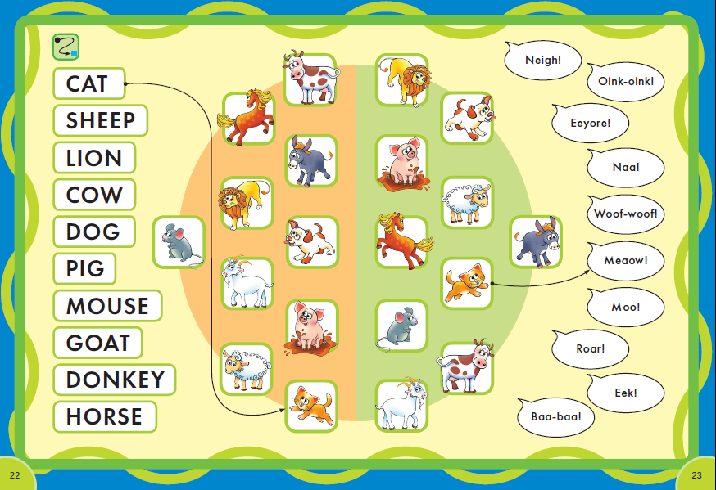
Соедини слово с буквой
Покажи правильную карточку

Slide 15

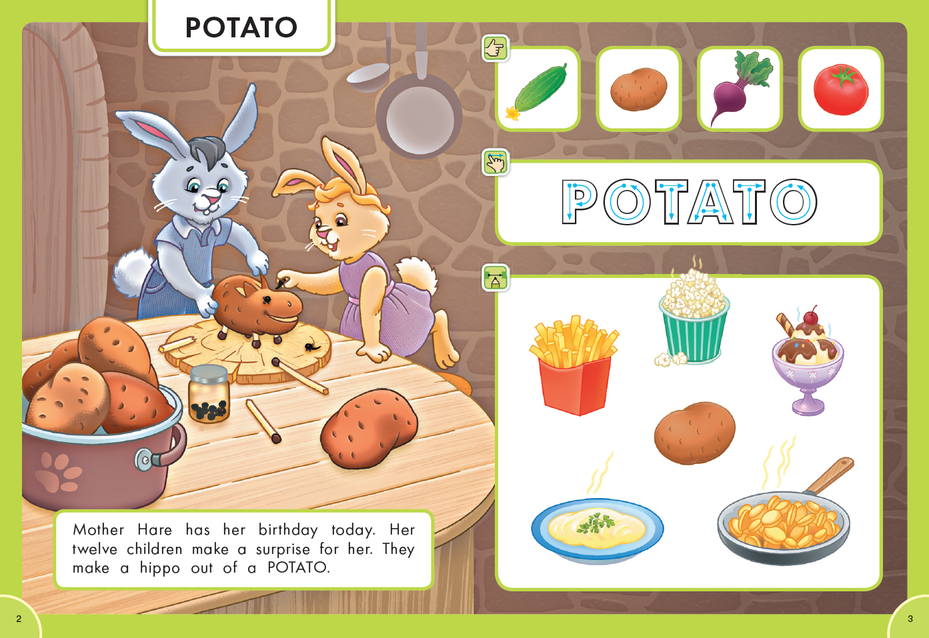
Покажи на загаданное слово

Slide 16
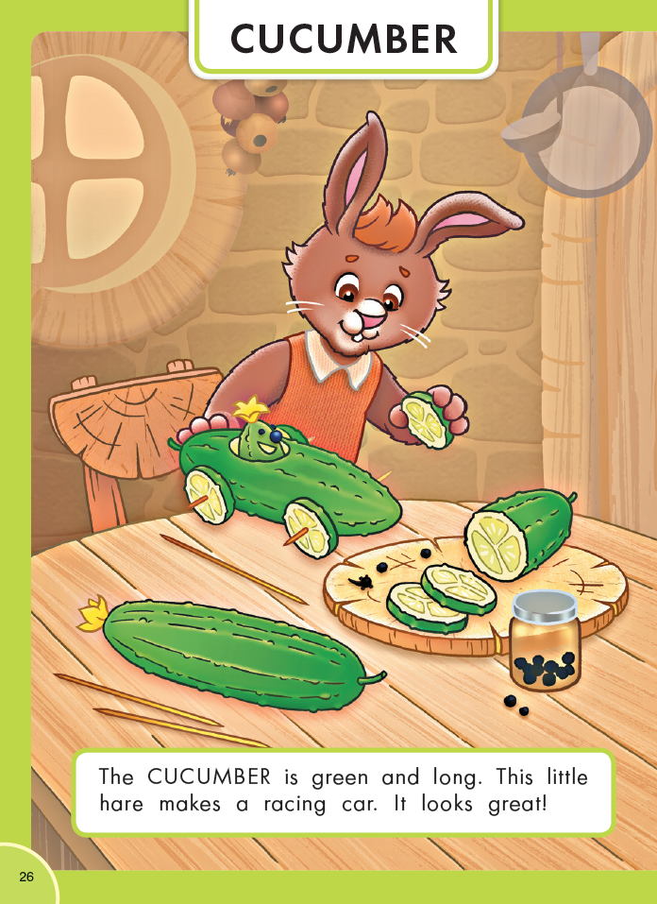
Опиши картинку

Slide 17

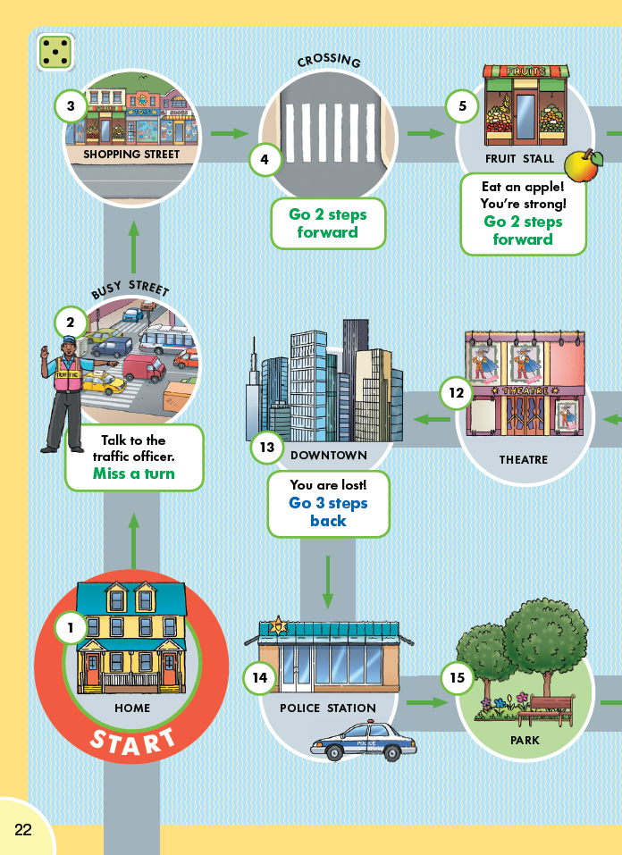
Игра

Slide 18
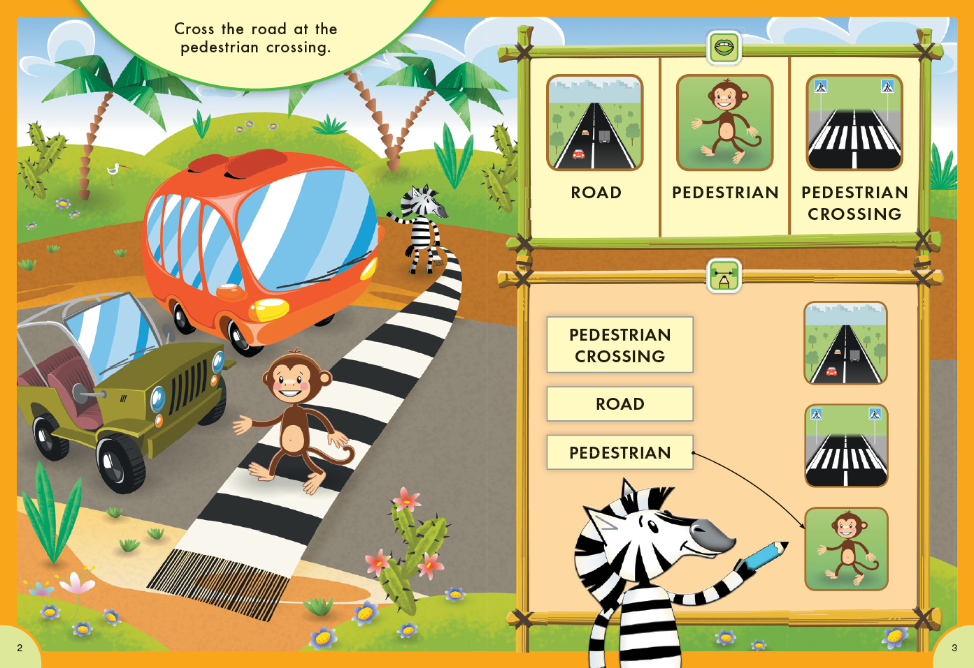
Изучение новой лексики и правил ПДД

Slide 19
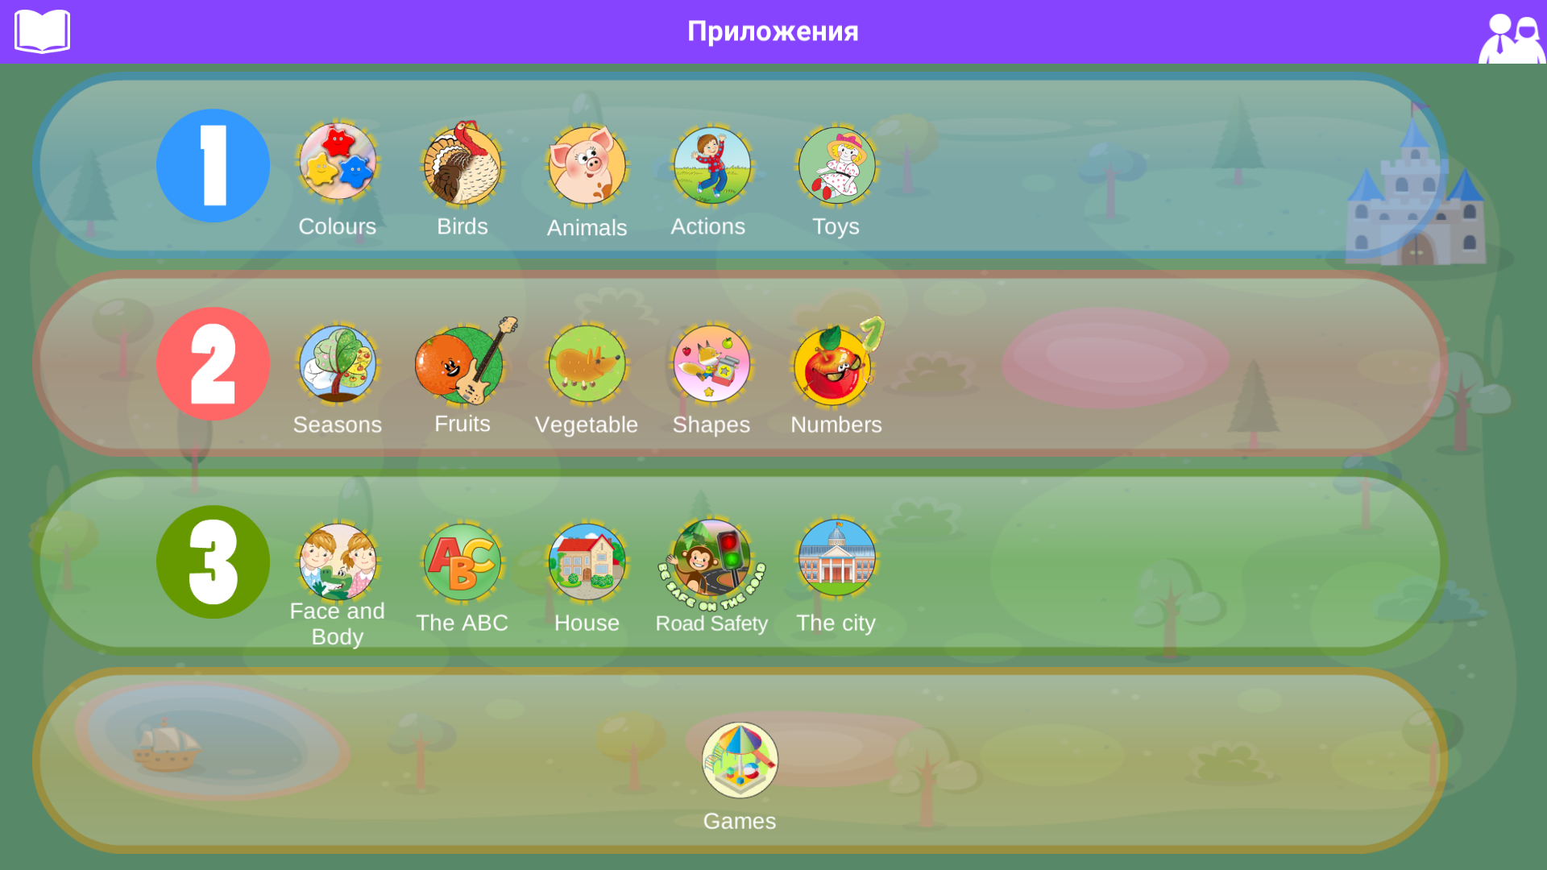
Темы мобильное приложение Tinkilinki

Slide 20
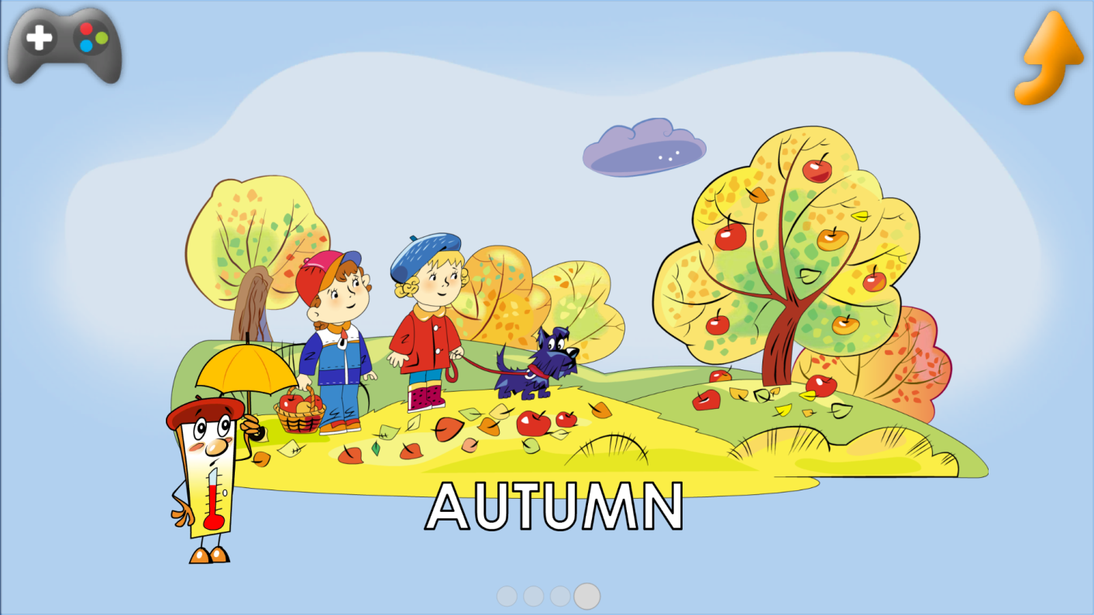
Мобильное приложение. Знакомство с лексикой
Анимированные озвученные рисунки;
Можно повторять сколько угодно раз

Slide 21

Мобильное приложение. Развитие памяти
Memory game

Slide 22
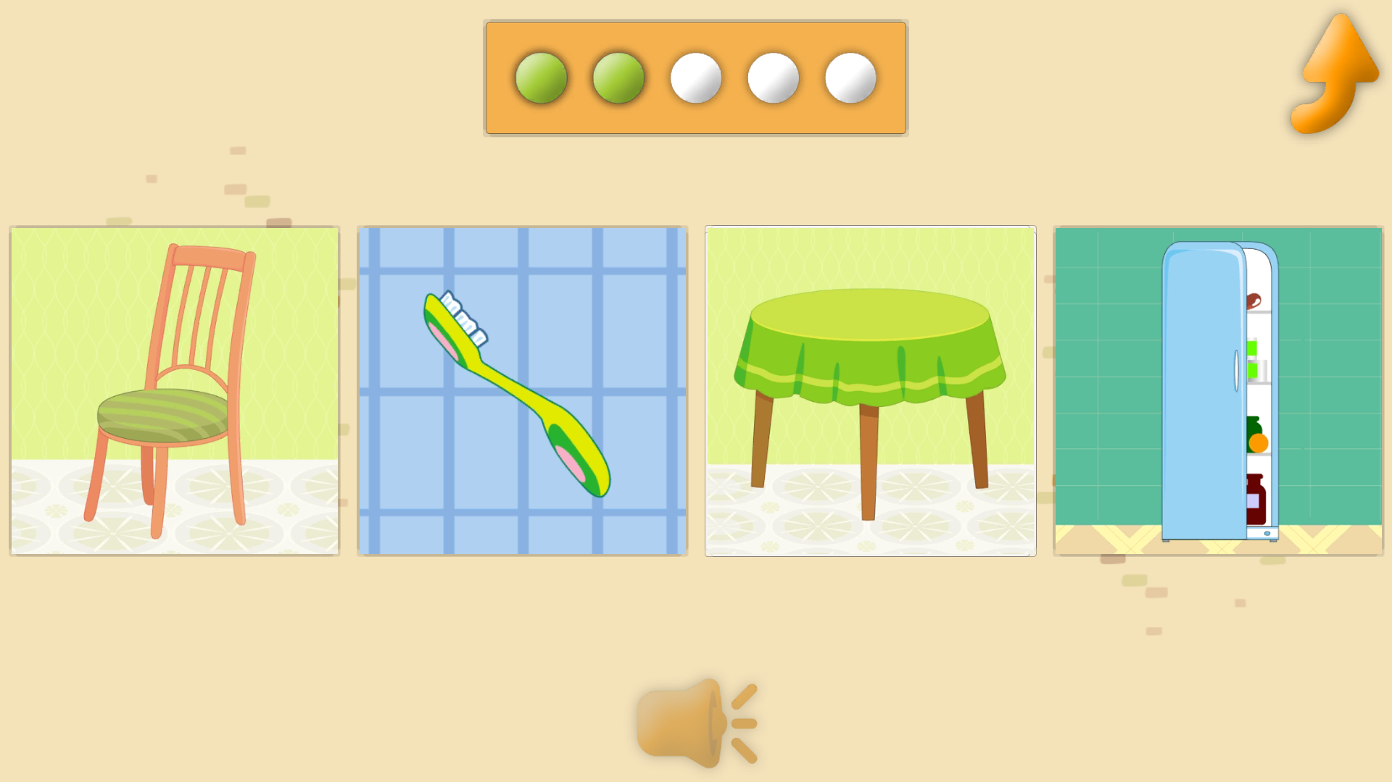
Мобильное приложение. Понимание на слух

Slide 23
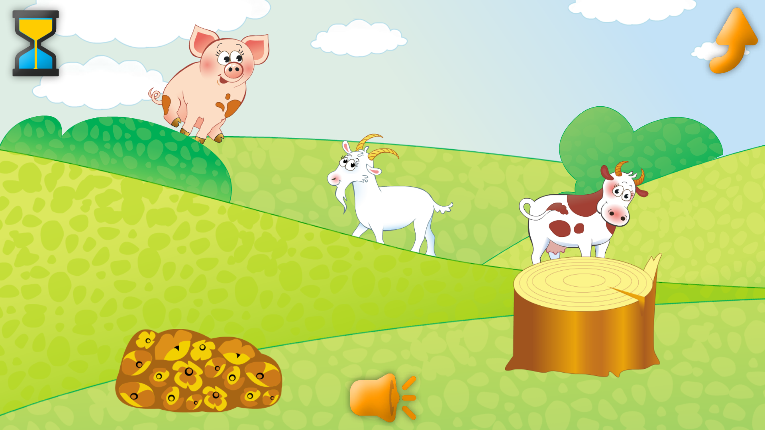
Мобильное приложение. Узнавание на скорость

Slide 24
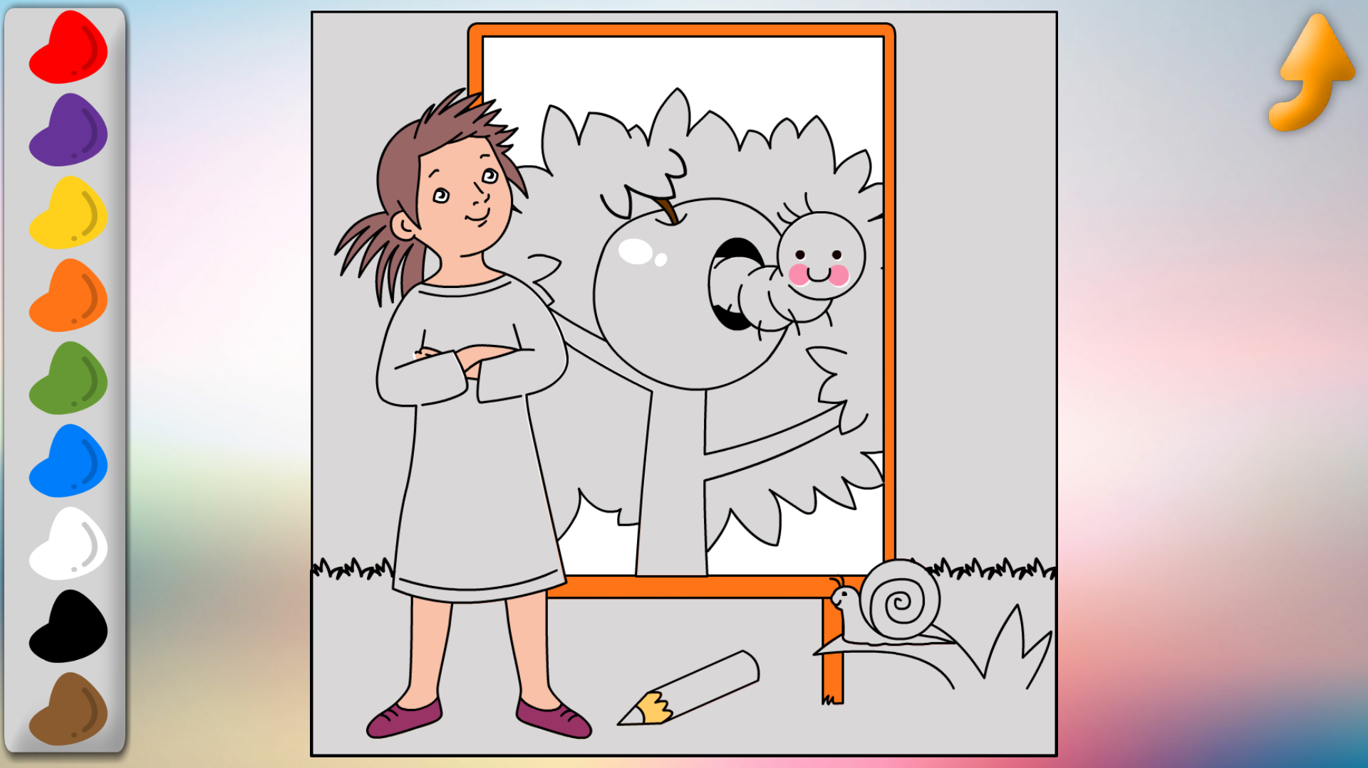
Мобильное приложение. Моторика

Slide 25


Речемыслительное развитие:

Slide 26

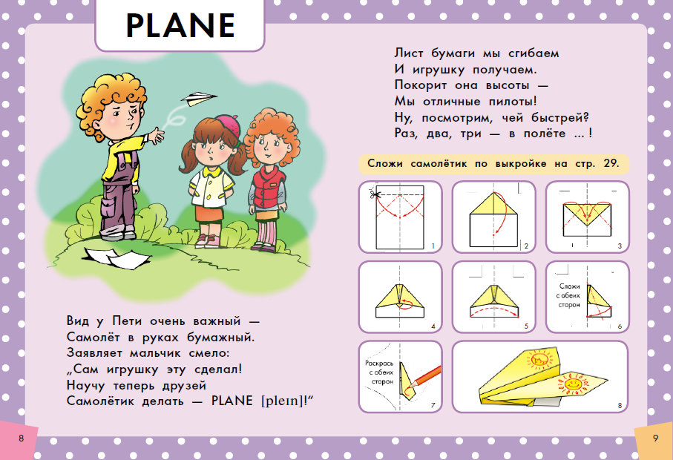
Речемыслительное развитие, развитие мелкой моторики:

Slide 27

Речемыслительное развитие:

Slide 28
Упражнения со словами родного языка
Проговаривание слов родного языка учит детей различать отдельные слова и звуки, отличать звуки в родном и иностранном языке.

Slide 29


Slide 30
Подготовка к школе:
Учет индивидуальных особенностей:
Большинство изучали английский язык в детском саду или самостоятельно;
Не изучали английский язык совсем;
Логопедические особенности.

Slide 31
Главный принцип обучения детей в возрасте 6 лет
Формы обучения должны быть направлены не на усвоение как можно большего количества лексических единиц, а на:
воспитание интереса к предмету,
развитие коммуникативных навыков ребенка,
умение выразить себя.

Slide 32
Особенности обучения детей 6-ти летнего возраста
Уровень самостоятельности еще не на высоком уровне – требуется помощь преподавателя.
Важное значение придается методам развивающего обучения, систематизации знаний.
В процессе воспитания важная роль отводится становлению и развитию детских отношений, первоначальному осознанию нравственного смысла усваиваемых правил поведения.

Slide 33
Обсудим вместе:
Устраивает ли Вас скорость изучения алфавита во 2 классе?
Будет ли полезным, если учащиеся изучат алфавит раньше 2 класса?
Не потеряют ли учащиеся интерес к английскому, изучая его раньше 2 класса?

Slide 34

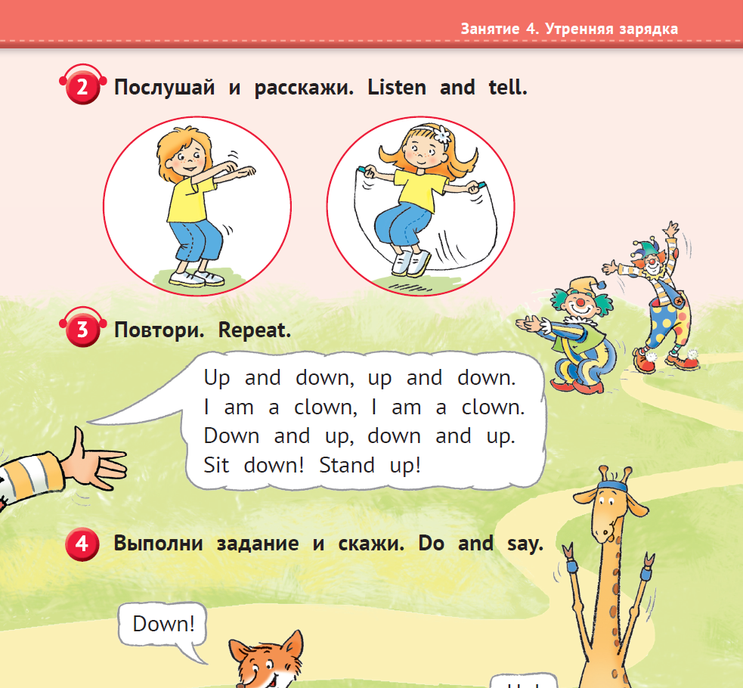

Slide 35
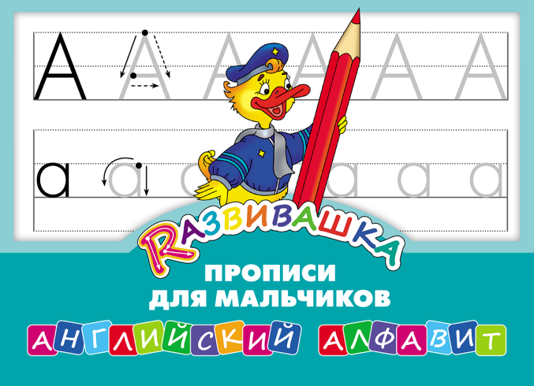
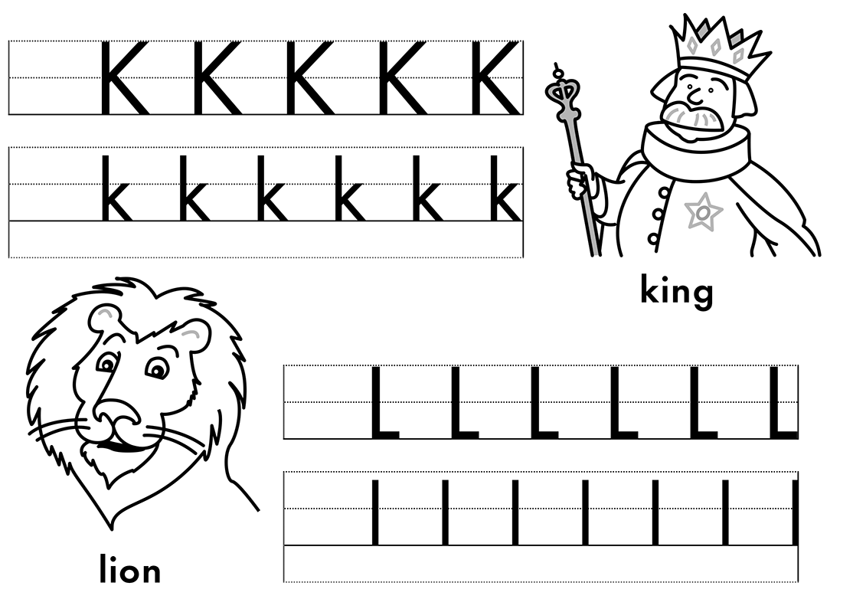
Графические задания

Slide 36

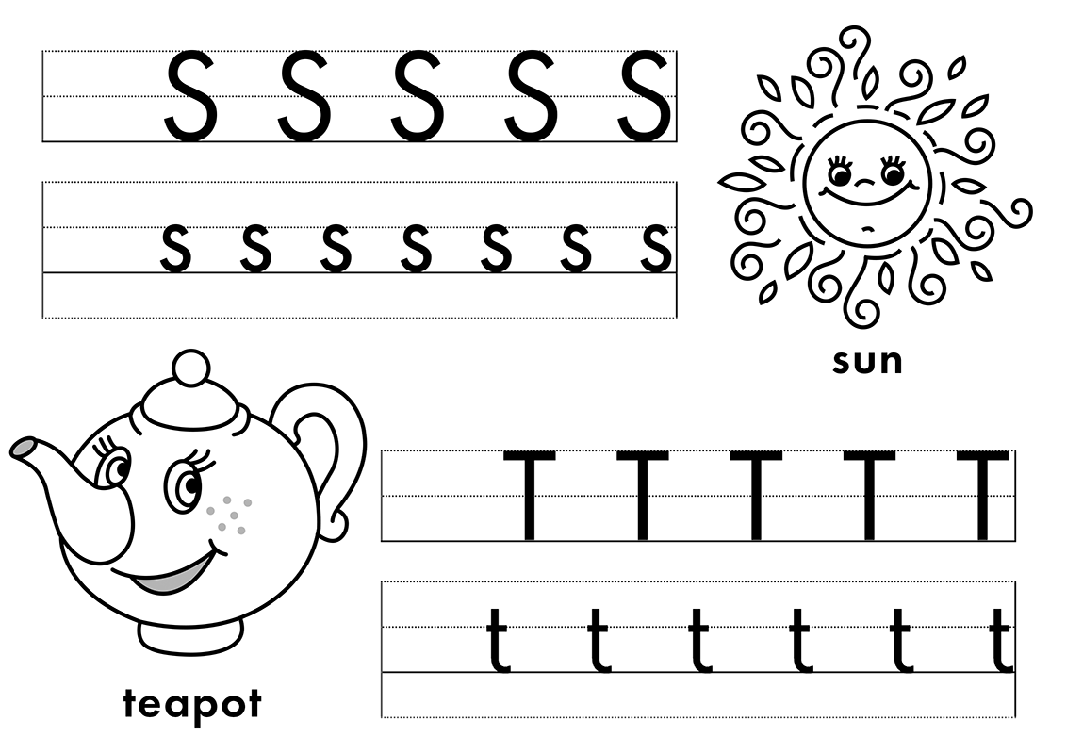
Готовим руку к письму, запоминаем алфавит и лексику

Slide 37

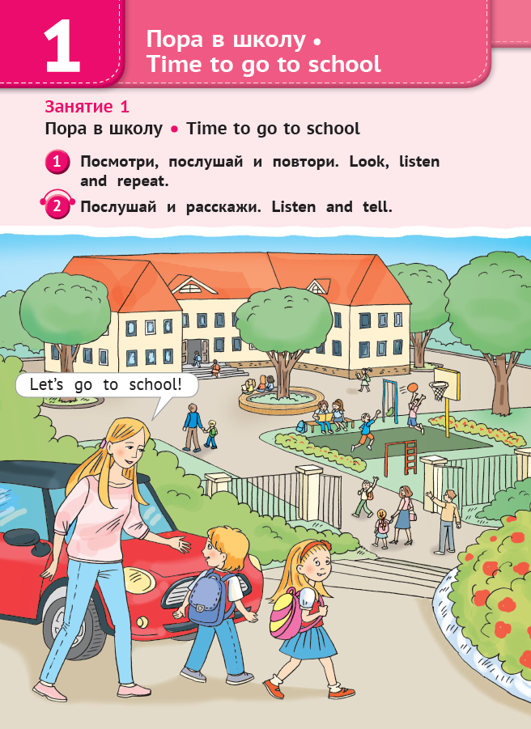
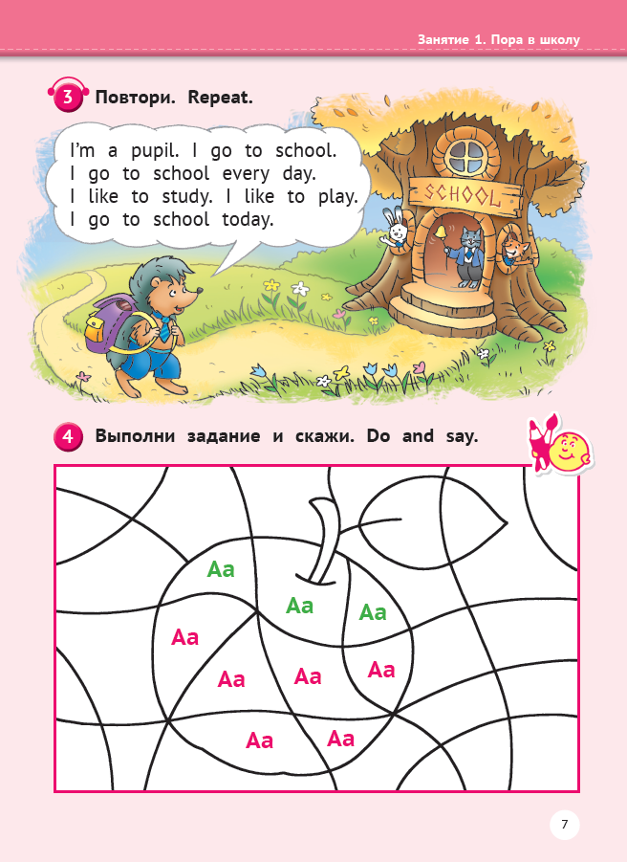
Формируем положительное отношение к школе

Slide 38

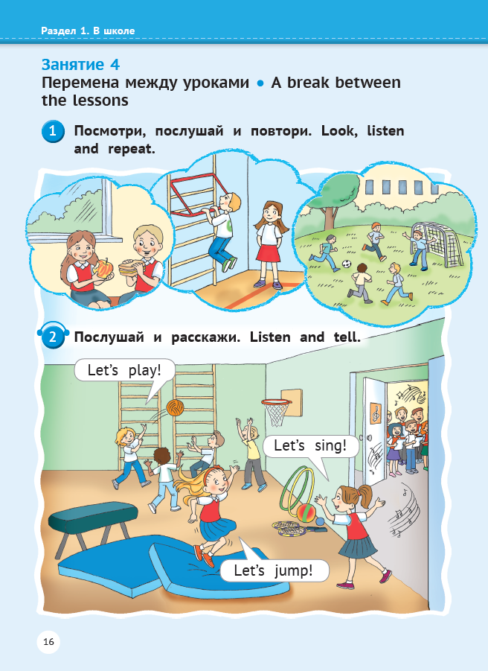
Знакомим с жизнью начальной школы

Slide 39
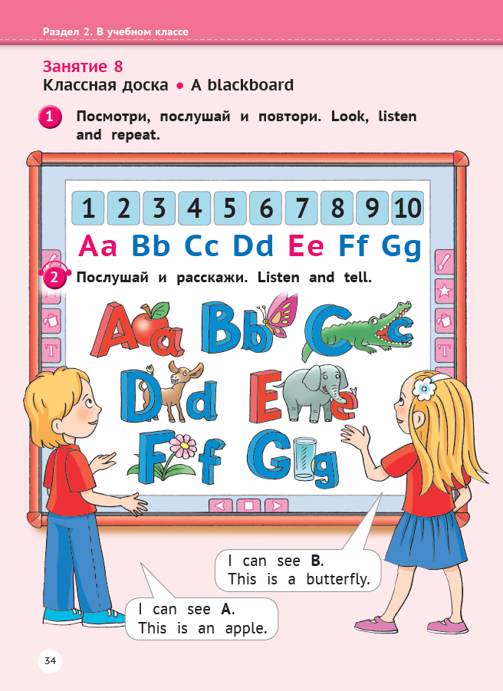
Знакомим с жизнью начальной школы

Slide 40
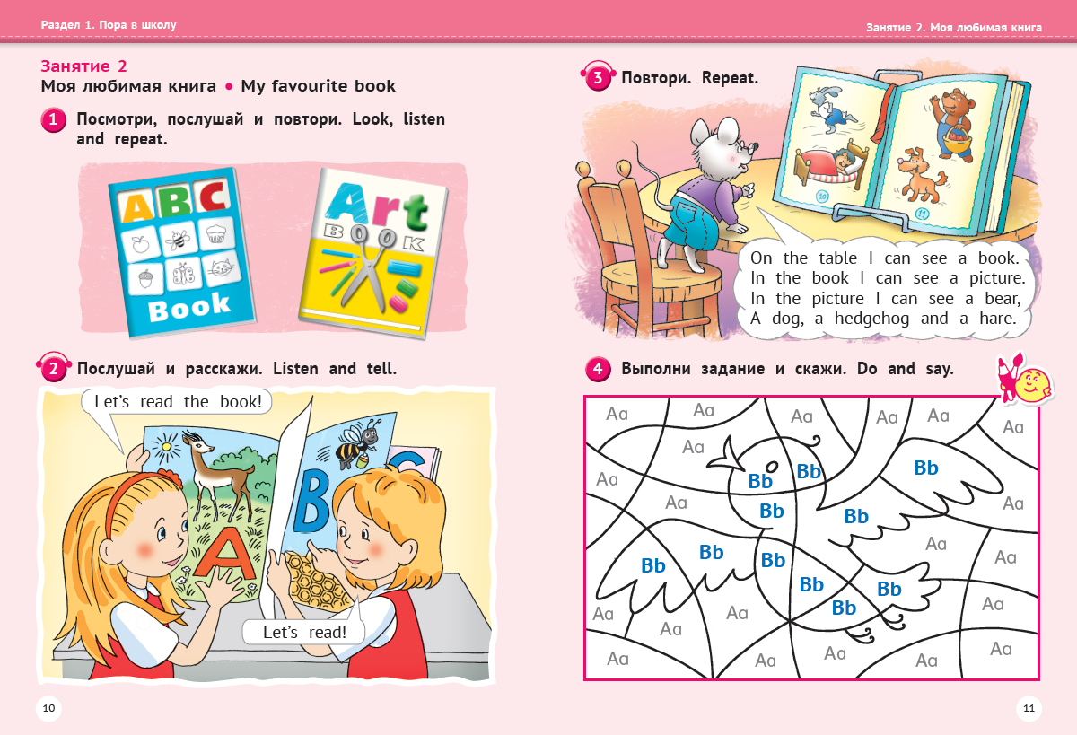
Изучаем алфавит

Slide 41
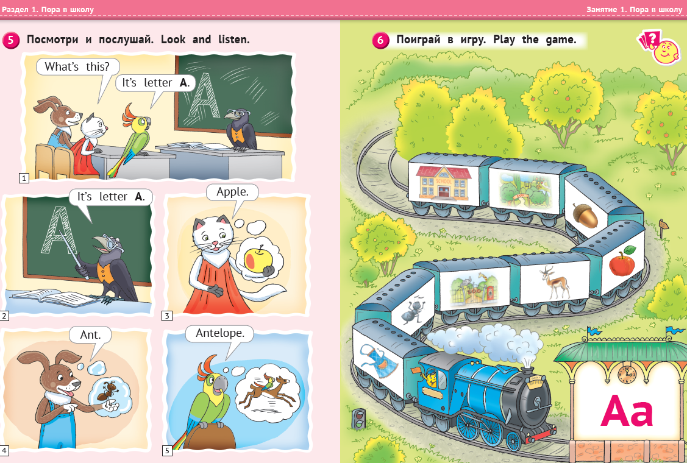
Изучаем алфавит

Slide 42
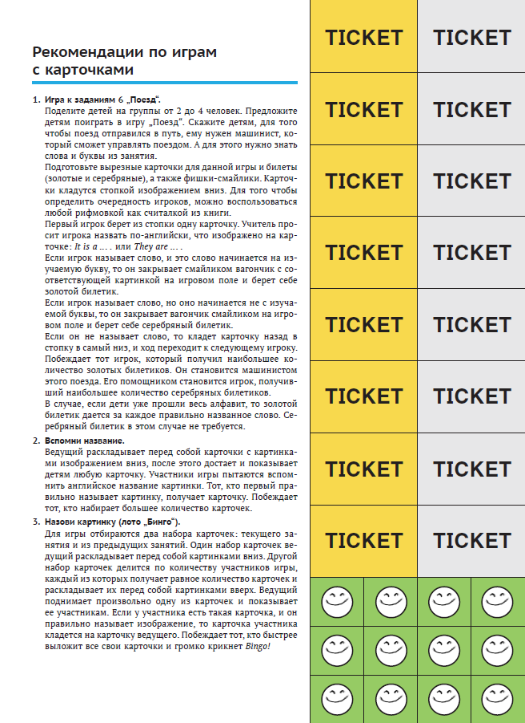
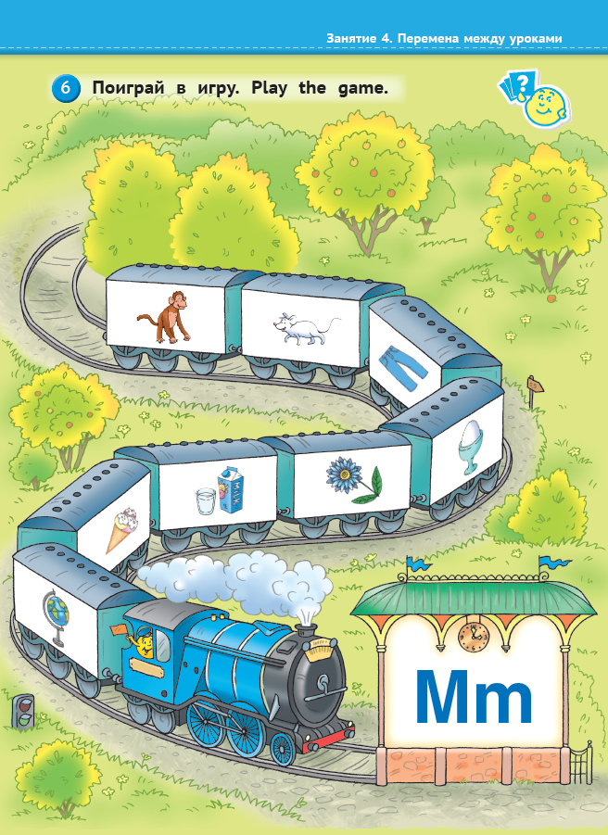
Используем игры для изучения алфавита

Slide 43
Используем игры для изучения алфавита

Slide 44
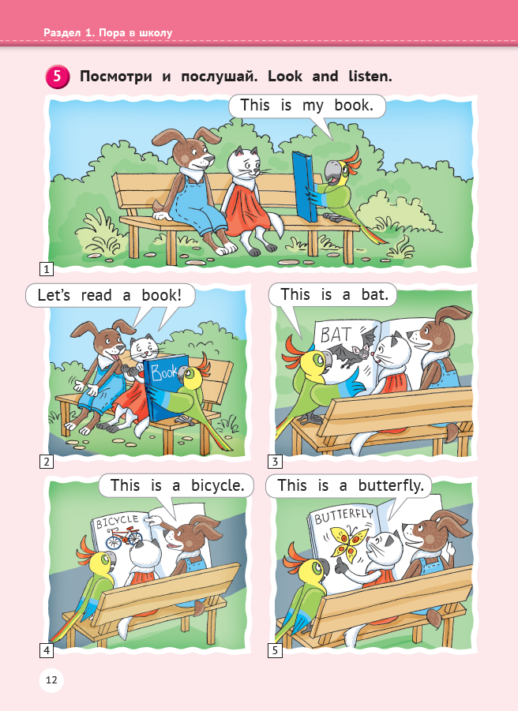
Формируем интерес к чтению

Slide 45
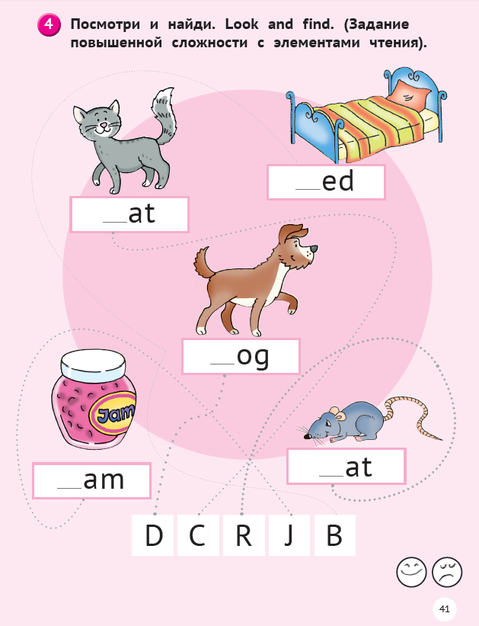


Slide 46
Подводя итоги:
Как показывают ряд исследований и практика преподавания речемыслительное развитие крайне важно в возрасте 5-7 лет;
Изучая иностранный язык до школы, мы не проходим программу второго класса, а облегчаем работу в школе.
Подготовка к школе важный этап, который помогает создать преемственность и подготовить ребят к занятиям в школе.

Slide 47


Slide 48


Slide 49


Slide 50

Семинар-тренинг 30 ноября

